Slide 1
МОЛИТВА ПРИЈЕ УЧЕЊА
Свеблаги Господе,
пошаљи нам благодат
Твог Светог Духа
да оснажи наше духовне силе,
да бисмо пазећи на учење
које нам се предаје
порасли Теби,
нашем Творцу на славу,
родитељима на радост,
а Цркви и отаџбини нашој
на корист.

Slide 2
ПРОРОЦИ – УСТА БОЖИЈА
7. разред
вјероучитељ Драган Ђурић

Slide 3
КО СУ БИБЛИЈСКИ ПРОРОЦИ?
Пророцима се називају људи које је Бог одабрао и послао народу да му преносе Његове поруке.

Slide 4
ПОРИЈЕКЛО РИЈЕЧИ
јеврејска
грчка
Ријеч пророк настала је од јеврејске ријечи,,нави” у значењу -,,онај који говори, најављује”, ,,онај који је позван”
и грчке ријечи ,,профитис” што би у преводу значило -,,говорити у име некога или умјесто некога”.

Slide 5
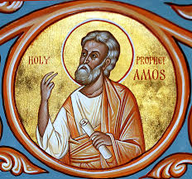
Они су били свјесни да не говоре своје ријечи већ оно што им је Бог давао да говоре.
Пророци су били представници и изасланици који су говорили у име Божије, били су Његова уста.

Slide 6
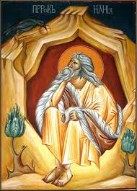
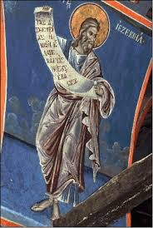
Живот пророка
Пророци су живјели једноставним, скромним и моралним животом, а њихова дјела била су у сагласности са ријечима које су говорили или пророковали.
Били су обучени у дуге хаљине са појасом.
Храна им је била оскудна, углавном биљног поријекла.

Slide 7
КАДА СЕ ПОЈАВЉУЈУ ПРОРОЦИ?
Пророци се појављују у:
-вријеме кризе вјере и морала,
-када би ослабила вјера у Бога,
-када се народ почињао да клања
идолима,
-када је народ одступао од
моралних норми,
-када је народ чинио оно што је
мрско Богу.

Slide 8
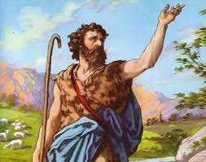
ПРОРОЧКИ РАД
Пророк Амос
Пророци нису пророковали ради свог напретка и своје личне користи већ ради напретка и добробити свог народа. Ријеч Божија коју су примили тјерала је да говоре и пророкују. Тако пророк Амос каже: Кад лав рикне,ко се неће бојати? Кад Господ рече, ко неће пророковати”?

Slide 9
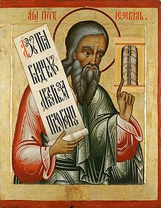
Они су истовремено пријетили и упозоравали народ на суд Божији који ће услиједити ако их не послушају, јер их гријех може одвести у пропаст.
У свом раду пророци, нису штедјели никога: ни народ који се окретао идолима, ни свештенике, ни цареве које јавно критикују, ако гријеше.

Slide 10
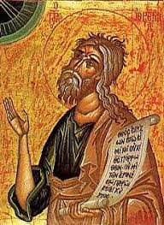
НЕУСТРАШИВОСТ ПРОРОКА
Неумољиви су и неустрашиви с циљем да истину Божију објаве људима.
Понекад су, због тога, били прогањани, затварани, осуђивани и бичевани (нпр. пророк Јеремија).

Slide 11
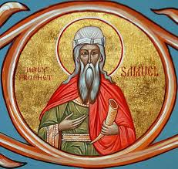
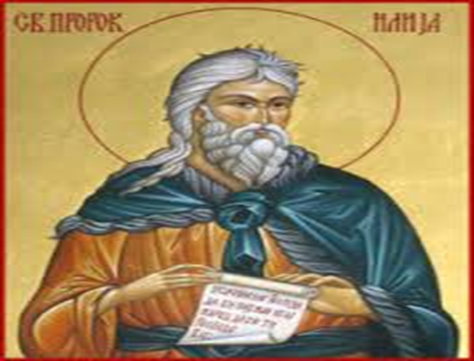
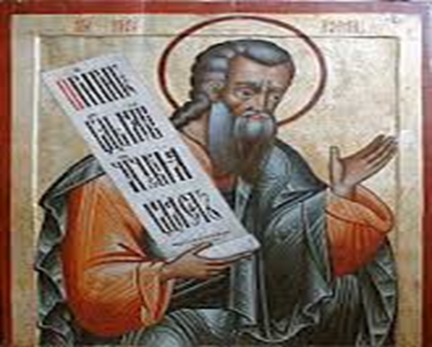
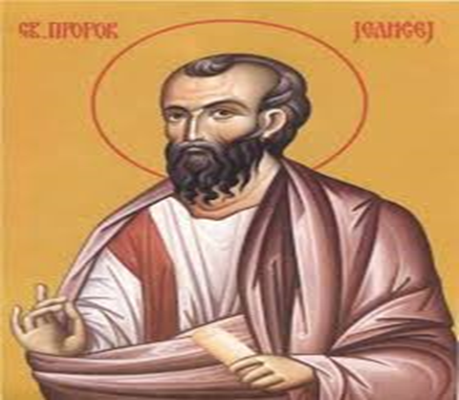
Историја пророка
Први прави пророк био је Самуило (11.вијек прије Христа). До 8. вијека, прије Христа, пророци (Самуило, Натан, Илија, Јелисеј...) нису ништа записивали.

Slide 12
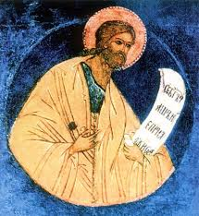
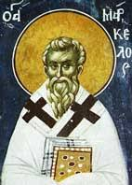
ПРОРОЦИ ПИСЦИ
Али од осмог вијека појављују се пророци, који су своје говоре записивали па их зовемо пророци писци.
☞ Пророка писаца било је 16 и дијеле се велике(има их 4) и мале (има их 12).
Пророк Исаија
Пророк Михеј

Slide 13
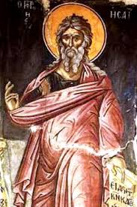
У велике пророке спадају: Исаија, Јеремија, Језекиљ и Данило.
ВЕЛИКИ ПРОРОЦИ
ДАНИЛО
ЈЕРЕМИЈА
ИСАИЈА
ЈЕЗЕКИЉ

Slide 14
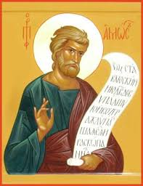
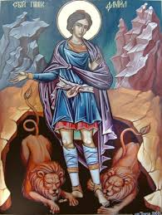
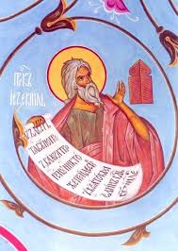
Мали пророци су: Осија, Јоил, Амос, Авдија, Јона, Михеј, Наум, Авакум, Софонија, Агеј, Захарија и Малахија. Најстарији, пророк писац, био је Амос.
МАЛИ ПРОРОЦИ
Пророци су добијали откривење Божије на три начина: кроз
снове (пророк Данило), кроз виђења (пророк Језекиљ, Исаија, Јеремија, Данило) усменим
путем (Мојсије, Самуило).

Slide 15
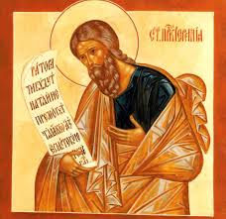
Своја откривења пророци су саопштавали најчешће усменим говорима, читањем записаног пророштва или одређеним симболичким поступцима (нпр.пророк Јеремија разбија посуду од глине и тиме најављује разарање Јерусалима).

Slide 16
Данило
Авељ
✓
Јов
✓
✓
✓
Исаија
Осија
Амос
Н
Н
Каин
Симон
✓
Давид
Јоил
Соломон
Самсон
Н
Н
Н
Н
Н
✓
✓
✓
Халев
Наум
Јонатан
Тимотеј
Авакум
Софонија
Н
Н
Н
✓
Исус
Навин
Захарија
Агеј
Ровоам
Језекиљ
Јеремија
✓
✓
✓
Н
Н
ВЈЕЖБА! ПРОНАЂИМО 12 БИБЛИЈСКИХ ПРОРОКА!
НАЗАД

Slide 17
ЗАДАЦИ
-урадити 8 питања
на стр.64

Slide 18
ЗБОГОМ!
ЖЕЛИМ ВАМ ДА
ПРАЗНИК ВАСКРС
ПРОВЕДЕТЕ
У СРЕЋИ И ЗДРАВЉУ!
ЧУВАЈТЕ СЕ
И УЧИТЕ!

